Slide 1
Conversores

Slide 2
Conversores
Un conversor se utiliza para obligar a que la entrada de un dato, se realice en un formato predefinido, de no cumplirse dicha premisa, se lanzará un error de conversión.
Convierten el String que introduce el usuario en un objeto java, y viceversa.

Slide 3
Conversores
Se pueden aplicar conversores a las siguientes etiquetas
<h:outputText>
<h:outputFormat>
<h:outputLink>
<h:outputLabel>
<h:inputText>
<h:inputTextarea>
<h:inputHidden>
<h:inputSecret>
<h:selectBooleanCheckbox>
<h:selectManyListbox>
<h:selectMaynyMenu>
<h:selectOneRadio>
<h:selectOneListbox>
<h:selectOneMenu>

Slide 4
Conversores
Se pueden asociar los conversores a los campos de las siguientes maneras
Con la propiedad converter de las etiquetas
Añadir la etiqueta converter
<h:outputText value="#{myBean.date}" converter="myConverter">
<h:outputText value="#{myBean.date}">
<f:converter converterId="myConverter"/>
</ h: outputText>

Slide 5
Conversores
Además se puede añadir un mensaje personalizado en caso de no cumplir la conversión
Existen dos conversores predefinidos
ConvertDateTime
ConvertNumber
<h:inputText id="quantity" value="#{item.quantity}" converterMessage=“Entero por favor!">
<f:convertNumber type="number" integerOnly=“true"/>
</h:inputText>

Slide 6
Conversores
ConvertDateTime
<h:outputText value="#{myBean.date}">
<f:convertDateTime type="date" dateStyle="medium"/>
</h:outputText>

Slide 7
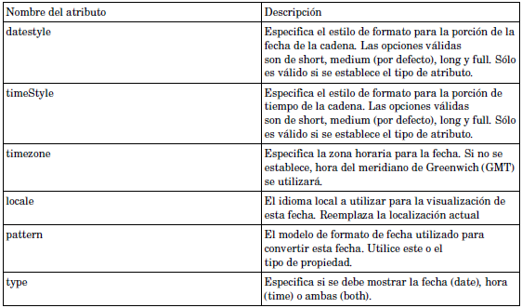
Conversores
ConvertDateTime
Que tiene los siguientes atributos

Slide 8
Conversores
ConvertNumber
<h:outputText value="#{myBean.date}">
<f:convertNumber type="number" maxIntegerDigits="3"/>
</ h: outputText>

Slide 9
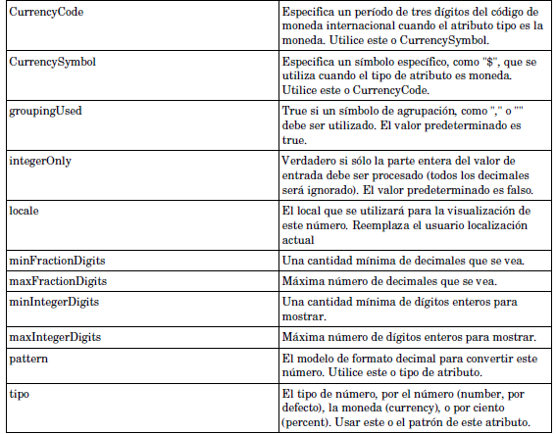
Conversores
ConvertNumber
Que tiene los siguientes atributos

Slide 10
Conversores
También se pueden definir conversores personalizados, para ello
Se ha de crear un implementación de la interface javax.faces.Converter, que obliga a implementar los métodos
getAsObject. Recibe como parámetro el String introducido en el campo, y ha de retornar un Objeto.
getAsString. Recibe como parámetro el Objeto y ha de retornar el String a introducir en el campo.
Es importante también tener sobrescrito el método equals y hashCode para que JSF pueda reconocer el objetos de manera univoca

Slide 11
Conversores
Se ha de declarar dicha clase como Converter, siempre definiendo un ID, para ello se puede hacer con
Anotaciones
Declarativo en faces-config.xml
@FacesConverter(value = "CCNumberConverter")
<converter>
<converter-id>CCNumberConverter</converter-id>
<converter-class>
curso.converters.CCNumberConverter
</converter-class>
</converter>

Slide 12
Conversores
Para emplear el conversor personalizado, se empleará la etiqueta converter.
<f:converter converterId="CCNumberConverter"/>

Slide 13
Validadores

Slide 14
Validadores
Los validadores en JSF están definidos para asegurarnos de que un campo contenga un valor que nosotros queramos en base a unas reglas
Dentro de los validadores tendremos distintos tipos en función de las reglas que estemos buscando
En caso de que la validación no se cumpla podremos mostrar el resultado en un <h:message>
Validador de longitud.
<h:inputText id="username" value="#{user.name}">
<f:validateLength minimum=“3" maximum=“20" />
</h:inputText>

Slide 15
Validadores
Validación numérica
Validación en punto flotante
<h:inputText id=“edad" value="#{user.edad}">
<f:validateLongRange minimum="1" maximum="100" />
</h:inputText>
<h:inputText id="sueldo" value="#{user.sueldo}">
<f:validateDoubleRange minimum=“567.56" maximum=“5000.45" />
</h:inputText>

Slide 16
Validadores
Validación no vacia
Validación mediante una expresión regular
<h:inputSecret id="password" value="#{user.password}">
<f:validateRequired />
</h:inputSecret>
<h:inputSecret id="password" value="#{user.password}">
<f:validateRegex pattern=“EXPRESION_REGULAR" />
</h:inputSecret>

Slide 17
Etiqueta <h:message>
La manera de mostrar mensajes que lanzan estos validadores es mediante las etiquetas <h:message> y <h:messages>
<h:message> esta ligado a un componente mediante el atributo for, que contiene el Id del componente al que esta escuchando.
<h:messages> es una etiqueta que contendrá todos los mensajes que han lanzado todos los componentes que hay en la página.

Slide 18
Etiqueta <h:message>
También podremos recoger mensajes lanzados desde algun ManagedBean mediante el FaceContext.
Es una excepcion generic, por lo tanto puede ser recogida en una etiqueta <h:messages>
FacesContext.getCurrentInstance().addMessage(null,new FacesMessage(“Mensaje desde MBean"));

